Slide 1


TRƯỜNG ĐẠI HỌC TÀI NGUYÊN VÀ MÔI TRƯỜNG
KHOA HỆ THỐNG THÔNG TIN VÀ VIỄN THÁM
ĐỒ ÁN MÔN HỌC
MÔN: LẬP TRÌNH HƯỚNG ĐỐI TƯỢNG
Lớp: 10_CNTT3
Nhóm 5
Sinh viên thực hiện: Trương Đan Huy(C)
Lô Minh Hiếu
Hoàng Minh Chiến
TP.HCM, tháng 4 năm 2023

Slide 2
TRƯỜNG ĐẠI HỌC TÀI NGUYÊN VÀ MÔI TRƯỜNG KHOA HỆ THỐNG THÔNG TIN VÀ VIỄN THÁM
ĐỒ ÁN QUẢN LÝ KHO CÂY CẢNH
Giảng viên hướng dẫn: Ths. Phạm Trọng Huynh
TP.HCM, tháng 4 năm 2023

Slide 3

1. Giới thiệu
2. Phân tích
3. Thiết kế
4. Hiện thực
5. Kết luận

Slide 4

1.Giới thiệu
Giới thiệu về đề tài

Slide 5

LÝ DO CHỌN ĐỀ TÀI
1. Quản lý kho cây cảnh là một vấn đề rất quan trọng đối với các cửa hàng, nhà vườn hay các nhà sản xuất cây cảnh. Nó giúp cho các nhà quản lý có thể quản lý tốt hơn các hoạt động nhập kho, xuất kho, sản xuất, lưu trữ và phân phối cây cảnh. Việc quản lý kho càng tốt thì càng giúp tăng hiệu quả kinh doanh của các doanh nghiệp trong lĩnh vực này. 2. Các kho cây cảnh thường có quy mô lớn và phức tạp, vì vậy việc quản lý và tổ chức chúng là một thách thức lớn đối với các nhà quản lý. Nghiên cứu về quản lý kho cây cảnh có thể giúp các nhà quản lý phát triển các chiến lược và quy trình hiệu quả hơn cho việc quản lý kho của họ.

Slide 6
LÝ DO CHỌN ĐỀ TÀI
3. Trong thời đại công nghệ số hiện nay, việc áp dụng các công nghệ tiên tiến để quản lý kho cây cảnh là rất cần thiết và hữu ích. Nghiên cứu về quản lý kho cây cảnh có thể giúp khai thác tối đa các tiềm năng của các công nghệ mới này để quản lý kho hiệu quả hơn. 4. Một lý do khác để chọn đề tài quản lý kho cây cảnh là vì nó đóng góp vào việc bảo vệ môi trường và bảo vệ các loài cây cảnh. Quản lý kho cây cảnh hiệu quả có thể giúp ngăn chặn tình trạng lãng phí và thiệt hại đối với các loài cây cảnh, đồng thời giúp bảo vệ môi trường.

Slide 7

Phạm vi đồ án
Đồ án quản lý kho cây cảnh có thể bao gồm các hoạt động như quản lý số lượng, chất lượng cây cảnh trong kho, điều chỉnh giá cả cây cảnh trong kho.
Ngoài ra, đồ án quản lý kho cây cảnh cũng có thể bao gồm các hoạt động quản lý dữ liệu về cây cảnh trong kho và báo cáo cập nhật về tình trạng kho. Phạm vi cụ thể của dự án sẽ phụ thuộc vào yêu cầu và mục tiêu của các nhà quản lý quản lý kho cây cảnh.

Slide 8

PHÂN TÍCH YÊU CẦU HỆ THỐNG
Giới thiệu tổng quát về đồ án:Đồ án quản lý kho cây cảnh là một ứng dụng máy tính giúp các cửa hàng hoặc khu vườn quản lý và theo dõi việc nhập, xuất, bán và tồn kho của các sản phẩm cây cảnh. Với đồ án này, người dùng có thể quản lý và theo dõi được lượng hàng tồn kho, tiền bạc, doanh thu, lợi nhuận, hoặc tình trạng của một sản phẩm cây cảnh cụ thể. Ngoài ra, đồ án này còn hỗ trợ quản lý, báo cáo tổng hợp về sản phẩm. Việc sử dụng đồ án quản lý kho cây cảnh giúp tối ưu hóa quy trình công việc, nâng cao hiệu quả kinh doanh và giảm thiểu giấy tờ công việc bởi mọi thông tin được quản lý và lưu trữ trên ứng dụng.

Slide 9
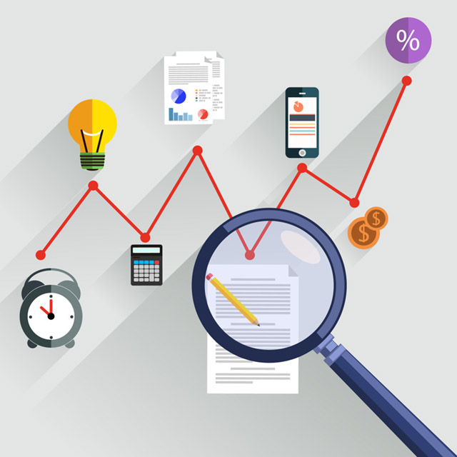
2. Phân tích Phân tích chức năng và các yêu cầu phi chức năng

Slide 10

Mô tả chức năng
Đồ án quản lý kho cây cảnh được thiết kế để quản lý và theo dõi các thông tin liên quan đến các cây cảnh trong kho của một cửa hàng hoặc trang trại. Chức năng của đồ án quản lý kho cây cảnh bao gồm: 1. Quản lý thông tin cây cảnh: Đồ án cho phép người dùng tạo một danh sách cây cảnh, bao gồm các thông tin như tên loài, hình ảnh, mô tả, giá cả, ngày nhập kho, số lượng, trạng thái sức khỏe, vị trí trong kho, và những người đang quản lý. 2. Theo dõi lịch sử nhập xuất cây cảnh: Đồ án cho phép người dùng xem lịch sử nhập xuất của cây cảnh, bao gồm ngày nhập, ngày xuất, số lượng cây nhập vào và số lượng cây xuất ra, với giao diện dễ sử dụng.

Slide 11
Mô tả chức năng
3. Quản lý số lượng cây cảnh trong kho: Đồ án cung cấp chức năng tự động cập nhật số lượng cây cảnh trong kho, thông báo khi số lượng cây cảnh còn lại quá thấp, giúp người dùng quản lý được việc phân bổ và tiêu thụ các loại cây cảnh. 4. Thống kê báo cáo: Đồ án cung cấp các báo cáo thống kê để người dùng có thể theo dõi các thông tin về lưu lượng nhập xuất, số lượng tồn kho.
Tóm lại, đồ án quản lý kho cây cảnh được thiết kế để giúp người dùng quản lý tốt hơn các thông tin liên quan đến các loại cây cảnh và tiết kiệm thời gian trong việc quản lý kho.

Slide 12
Mô tả phi chức năng
Phi chức năng quản lý kho cây cảnh là một hệ thống giúp quản lý và lưu trữ thông tin về các loại cây cảnh trong kho. Hệ thống này có các chức năng như: 1. Thêm mới thông tin cây cảnh vào kho: cho phép thêm mới các thông tin về tên cây, loại cây, kích thước, mô tả, ảnh minh họa, giá bán và số lượng trong kho. 2. Sửa và cập nhật thông tin cây cảnh: cho phép chỉnh sửa thông tin về các cây cảnh đã có trong kho, bao gồm: tên cây, loại cây, kích thước, mô tả, ảnh minh họa và giá bán. 3. Xóa thông tin cây cảnh: cho phép xóa thông tin về các cây cảnh không còn trong kho. 4. Tìm kiếm thông tin về cây cảnh: cho phép tìm kiếm thông tin về các cây cảnh trong kho theo tên, loại cây, kích thước, giá bán. 5. Kiểm kê số lượng cây cảnh trong kho: cho phép kiểm tra số lượng cây cảnh còn trong kho. Phi chức năng quản lý kho cây cảnh giúp cho việc quản lý kho cây cảnh trở nên dễ dàng, thuận tiện, hạn chế sai sót và tăng hiệu quả kinh doanh.

Slide 13

Các chức năng của đồ án
1. Nhập, xuất cây cảnh vào kho
2. Quản lý hàng tồn kho
3.Chỉnh sửa cây cảnh
4. Quản lý giá bán cây cảnh

Slide 14
YÊU CẦU CHỨC NĂNG
3. Chỉnh sửa cây cảnh: cho phép thay đổi những thông tin của cây cảnh trong kho
4. Quản lý giá bán cây cảnh: xắp xếp thứ tự giá bán tăng dần, giảm dần
1. Quản lý nhập, xuất cây cảnh: cho phép nhập kho cây cảnh từ các nhà cung cấp và xuất kho cây cảnh đến các khách hàng. 2. Quản lý hàng tồn kho: hỗ trợ theo dõi số lượng cây cảnh trong kho, thông tin về chủng loại cây, ngày nhập kho, ngày sản xuất, giá thành, ...và đưa ra các báo cáo về số lượng hàng tồn kho.

Slide 15

3. Thiết kế Mô hình hóa chức năng

Slide 16
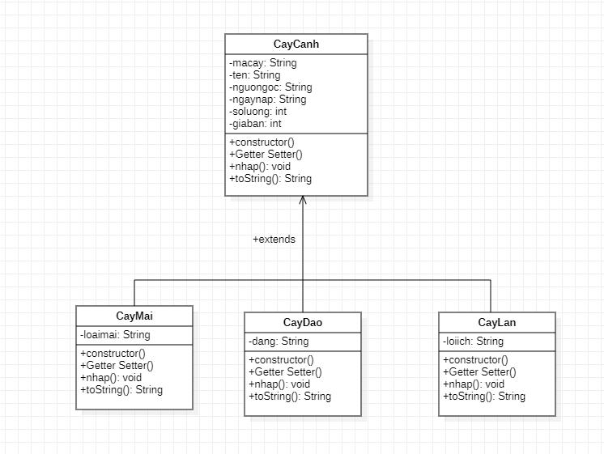

Slide 17

4. Hiện thực Chạy thử chương trình

Slide 18

5. Kết luận Kết luận lại đề tài và hướng phát triển của đề tài.

Slide 19
Ưu điểm và nhược điểm
Nhược điểm của quản lý kho cây cảnh: 1. Chi phí đầu tư: việc áp dụng công nghệ quản lý kho cây cảnh sẽ đòi hỏi một chi phí đầu tư ban đầu, đặc biệt với các doanh nghiệp nhỏ và vừa. 2. Yêu cầu kỹ thuật cao: việc quản lý kho cây cảnh đòi hỏi công nghệ và kỹ thuật cao, cần một đội ngũ chuyên nghiệp để đảm bảo hiệu quả. 3. Khó đào tạo nhân viên: để quản lý kho cây cảnh hiệu quả, nhân viên cần được đào tạo và bồi dưỡng với kiến thức về kho vận và kỹ thuật quản lý. 4. Thiếu tài nguyên phù hợp: một trong những vấn đề của quản lý kho cây cảnh là thiếu tài nguyên (khoảng không gian và người quản lý) để đảm bảo hiệu quả trong việc quản lý hàng hóa.
Ưu điểm của quản lý kho cây cảnh: 1. Đảm bảo tồn kho: bằng cách quản lý thông tin danh mục cây cảnh, số lượng và tình trạng của mỗi cây, giúp cho việc tổ chức quản lý kho dễ dàng hơn, giúp tránh tình trạng hàng tồn kho và hạn chế sự lãng phí. 2. Tối ưu hóa quy trình nhập xuất: bằng cách sắp xếp kho, cây cảnh mới nhập về sẽ được đặt vào vị trí phù hợp, giúp cho quy trình quản lý hàng hóa linh hoạt hơn.

Slide 20

Phương hướng phát triển
Phương hướng phát triển của quản lý kho cây cảnh có thể bao gồm các điểm sau: 1. Áp dụng công nghệ vào quản lý kho: Sử dụng đồ án quản lý kho, hệ thống barcode để quản lý sản phẩm, giúp giảm thiểu lỗi nhầm lẫn và tăng hiệu quả quản lý. 2. Tìm kiếm các nguồn cung ứng đa dạng: Tìm kiếm các nhà cung cấp sản phẩm chất lượng, phù hợp với nhu cầu khách hàng và đáp ứng nhanh chóng các đơn đặt hàng. 3. Đào tạo nhân viên: Đào tạo nhân viên về cách sắp xếp, vận chuyển và bảo quản cây cảnh, đảm bảo đội ngũ nhân viên có đầy đủ kiến thức và kỹ năng để thực hiện các công việc quản lý kho. 4. Nghiên cứu thị trường: Thường xuyên nghiên cứu thị trường để cập nhật các xu hướng mới và đáp ứng nhu cầu của khách hàng. 5. Phát triển hệ thống bán hàng online: Xây dựng website hoặc ứng dụng để khách hàng có thể dễ dàng đặt hàng, thuận tiện trong việc thanh toán và nhận sản phẩm. 6. Chăm sóc khách hàng: Tạo mối quan hệ với khách hàng, đáp ứng nhanh chóng các yêu cầu và góp ý của khách hàng để nâng cao chất lượng sản phẩm và dịch vụ.

Slide 21


